Slide 1

Informacja o sytuacji na lokalnym rynku pracy w powiecie rawskim I DZIAŁANIACH PODEJMOWANYCH PRZEZ POWIATOWY URZĄD PRACY w 2024 r.
POWIATOWY URZĄD PRACY
W RAWIE MAZOWIECKIEJ

Slide 2
Stan bezrobocia w powiecie rawskim w latach 1990 - 2024
Poziom bezrobocia na koniec 2024 r. osiągnął poziom 555 osób, który był najniższym od 1990 r.

Slide 3



Stopa bezrobocia i liczba bezrobotnych
Stopa bezrobocia na koniec grudnia 2024 r. wyniosła 2,9% i na przestrzeni 2024 r. najniższa była w czerwcu, lipcu i w październiku – wynosiła również 2,9%, a najwyższa wartość tego wskaźnika była w lutym – 3,5%.
Powiat rawski na tle kraju i województwa w 2024 roku
(stopa bezrobocia wzrosła o 0,3 pp. w stosunku do grudnia 2023 r.):
na koniec 2024 roku pozostawała niższa o 2,2% od wskaźnika w kraju (5,1%)
o 2,5% niższa od stopy bezrobocia dla województwa łódzkiego (5,4%).
stan na dzień 31.12.2024 roku

Slide 4
Stopa bezrobocia w powiatach
POWIATY O WARTOŚCI STOPY BEZROBOCIA WYŻSZEJ
OD WARTOŚCI STOPY BEZROBOCIA W WOJEWÓDZTWIE ŁÓDZKIM (5,4%)
POWIATY O WARTOŚCI STOPY BEZROBOCIA NIŻSZEJ OD WARTOŚCI STOPY BEZROBOCIA
W WOJEWÓDZTWIE ŁÓDZKIM (5,4%)
stan na 31.12.2024 r.

Slide 5



Dynamika liczby bezrobotnych w powiecie rawskim w 2024 r.
W 2024 r. w miesiącach styczeń oraz czerwiec – listopad kobiet było więcej zarejestrowanych niż mężczyzn, natomiast w pozostałych, czyli marzec – maj i grudzień sytuacja była odwrotna i więcej było zarejestrowanych bezrobotnych mężczyzn niż kobiet, w tym była równowaga pomiędzy liczbą zarejestrowanych mężczyzn a kobiet.
Największą przewagę kobiet w rejestrze PUP odnotowano na koniec sierpnia o 55 osób, tj. 9,7%, września o 35 osób, tj. 6,2%, lipca o 33 osoby, tj. 6,0%, w październiku o 23 osoby, tj. 4,2% oraz w czerwcu o 21 osób, tj. 3,8%.
Największa przewagę mężczyzn w rejestrze PUP odnotowano na koniec marca o 14 osób, tj. 2,2%, w grudniu o 11 osób, tj. 2,0% oraz w maju o 10 osób, tj. 1,8% i w kwietniu o 8 osób, tj. 1,4%.
Na koniec grudnia 2024 r. w ewidencji PUP w Rawie Mazowieckiej zarejestrowanych było 555 osób bezrobotnych, z czego 49,0% to kobiety. Osoby z prawem do zasiłku stanowiły 15,9% ogółu bezrobotnych.

Slide 6
Spośród 555 osób bezrobotnych zarejestrowanych w powiecie rawskim największą grupę stanowią:
kobiety w liczbie 272 osoby, stanowią 49,0% ogółu bezrobotnych zarejestrowanych
osoby zamieszkałe na wsi, jest ich 271 osób, czyli 48,8%
długotrwale bezrobotni 224 osoby, czyli 40,4%
osoby powyżej 50 roku życia w liczbie 156 osób – 28,1%
osoby do 30 roku życia to136 osób, czyli 24,5%.
Kategorie osób bezrobotnych zarejestrowanych w PUP w Rawie Mazowieckiej

Slide 7
Napływy i odpływy osób bezrobotnych
„ODPŁYW”
1 251 OSÓB
„NAPŁYW”
1 194 OSOBY
+ 57 OSÓB
ZAREJESTROWANI PO RAZ PIERWSZY –
290 OSÓB (24,3%)
ZAREJESTROWANI PO RAZ KOLEJNY –
904 OSOBY (75,7%)
GŁÓWNE PRZYCZYNY WYREJESTROWANIA:
PODJĘCIA PRACY – 672 OSOBY (53,7%)
BRAK GOTOWOŚCI DO PODJĘCIA PRACY –
189 OSÓB (15,1%)
UDZIAŁ W AKTYWIZACJI OSÓB BEZROBOTNYCH – 347 OSÓB (27,7%)
INNE (np. PODJĘCIA NAUKI, NABYCIE PRAW EMERYTALNYCH I RENTOWYCH, DOBROWOLNA REZYGNACJA ZE STATUSU BEZROBOTNEGO –
43 OSOBY (3,4%)
Analiza 2024 roku

Slide 8
Liczba wolnych miejsc pracy i aktywizacji zawodowej
Liczba wolnych miejsc pracy zgłoszonych przez pracodawców do PUP w Rawie Mazowieckiej w 2023 r. wyniosła 2400 miejsc pracy,
w tym 233 subsydiowane realizowane w ramach:
staży
prac interwencyjnych
robót publicznych
doposażenia stanowiska pracy
Jest to zwiększenie w stosunku do 2023 r. ogólnej liczby miejsc pracy o 460, czyli o 23,7%, a zmniejszenie miejsc subsydiowanych o 38 czyli o 14,0%.

Slide 9


Zwolnienia grupowe
Zmiany na rynku pracy w powiecie rawskim w 2024 r.
wzrost zatrudnienia
W 2024 r. żaden zakład pracy z terenu powiatu rawskiego nie zgłosił zamiaru przeprowadzenia zwolnienia grupowego.
Firmy na terenie powiatu rawskiego, które w 2024 r. zwiększały zatrudnienie to:
PRIVATE LABEL TISSUE Sp. z o.o. produkcja papieru
YANGTZE OPTICAL FIBRE AND CABLE (POLAND) Sp. z o.o. produkcja światłowodów
MGL Sp. z o.o.
technika magazynowa
SIENKIEWICZ MAT-BUD Sp. z o.o. produkcja elementów betonowych
CDF Sp. z o.o.
produkcja mebli
VERTOGRAD JUICE Sp. z o.o. branża spożywcza.
Nową inwestycją na terenie miasta Rawa Mazowiecka jest kompleks logistyczny przy ulicy Mszczonowskiej zarządzany przez firmę HILLWOOD POLSKA, który będzie generował dużą liczbę nowych miejsc pracy. Działalność firmy skupia się na podnajmowaniu powierzchni logistycznych.
Na utworzone stanowiska pracy prowadzona była rekrutacja osób bezrobotnych zarejestrowanych w PUP w Rawie Mazowieckiej.

Slide 10
STRUKTURA Bezrobocia w gminach
Rawa Maz. (G);
99 osób; 17,8%
stan na 31.12.2024 r.

Slide 11
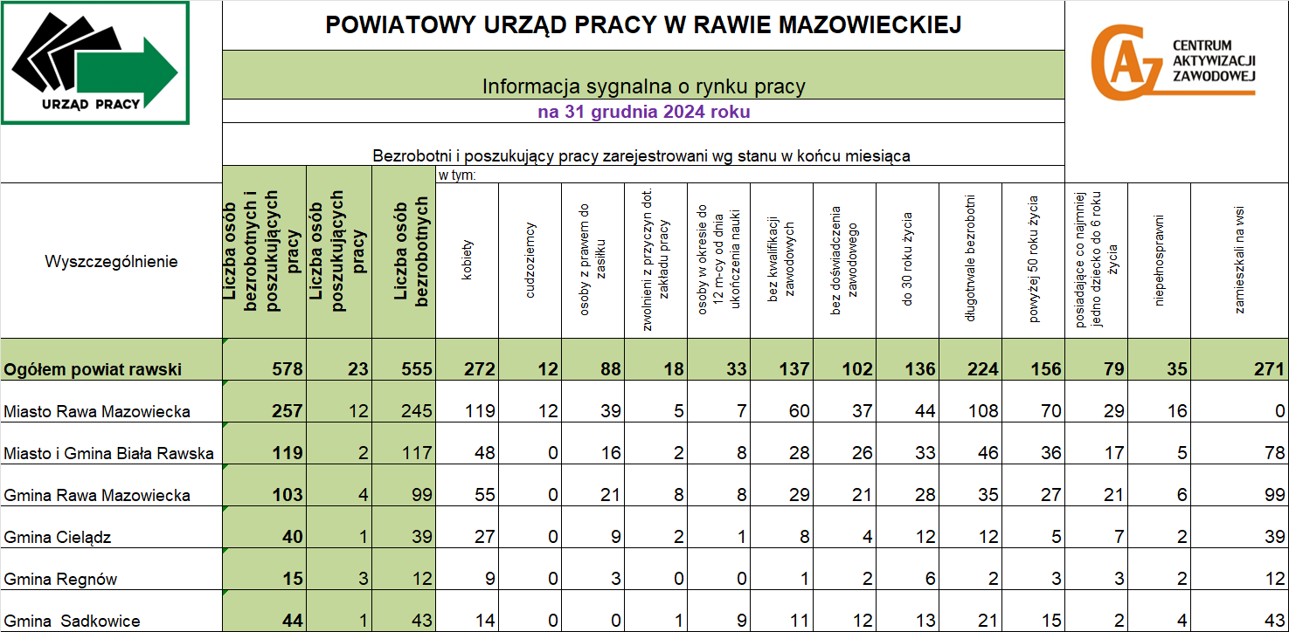
Informacja sygnalna na 31.12.2024 r.

Slide 12
Struktura Bezrobocia według wykształcenia
Najczęściej posiadanym przez osoby bezrobotne wykształceniem jest zasadnicze zawodowe (28,7%),
gimnazjalne i poniżej (25,9%)
oraz policealne i średnie zawodowe (24,9%).

Slide 13
Struktura Bezrobocia według wieku
Przeważające grupy osób bezrobotnych wg wieku:
35 - 44 lata – 26,0% ogółu bezrobotnych
45 - 54 lata – 22,9%
25 - 34 lata – 19,6%
18-24 lata – 13,7%

Slide 14
Staż pracy
-analiza bezrobocia
Informacja o długości stażu pracy bezrobotnych:
osoby, które posiadają staż pracy od 1-5 lat (25,0%)
staż do 1 roku (19,5%)
od 5 – 10 lat (17,8%)
od 10-20 lat (17,5%).

Slide 15
Rejestracja wykonywania pracy przez cudzoziemców w latach 2014-2024
Od 2014 r. liczba zarejestrowanych przez PUP w Rawie Mazowieckiej oświadczeń
o zamiarze powierzenia wykonywania pracy obywatelom Armenii, Białorusi, Gruzji, Mołdowy, Rosji lub Ukrainy corocznie się podwajała i w 2016 r. osiągnęła rekordowy wynik 9.900 oświadczeń.
W 2018 radykalnie zmniejszyła się liczba oświadczeń, natomiast zwiększyła się liczba zezwoleń. W 2020 r. łącznie zarejestrowano 16.679 wniosków w tych sprawach, a w 2021 r. zarejestrowano18.347 zezwoleń i oświadczeń.
W 2024 r. w związku z konfliktem zbrojnym
w Ukrainie znacznie zmniejszyła się liczba wniosków – ogółem zarejestrowano 1.809 zezwoleń i oświadczeń na pracę dla cudzoziemców.

Slide 16
Powiadomienie o powierzeniu wykonywania pracy obywatelowi Ukrainy
Na mocy przepisów ustawy z dnia 12 marca 2022 r. o pomocy obywatelom Ukrainy w związku z konfliktem zbrojnym
na terytorium tego państwa (Dz. U. z 2024 r. poz. 167 ze zm.) wprowadzono powiadomienie o powierzeniu wykonywania pracy obywatelowi Ukrainy – rozwiązanie, które pozwala obywatelom Ukrainy, który przybyli do Polski od dnia 24 lutego 2022 r. w związku z zagrożeniem działaniami wojennymi prowadzonymi na terytorium tego państwa, jak i obywatelom Ukrainy którzy przebywają obecnie legalnie na terytorium Polski np. na podstawie wizy, zezwolenia na pobyt czasowy lub w ramach ruchu bezwizowego, na wykonywania pracy na terytorium RP w okresie pobytu zgodnego z obowiązującymi przepisami, jeżeli podmiot powierzający wykonywanie pracy powiadomi w terminie 7 dni od dnia podjęcia pracy przez obywatela Ukrainy – za pomocą systemu teleinformatycznego praca.gov.pl powiatowy urząd pracy właściwy ze względu na siedzibę podmiotu powierzającego wykonywanie pracy cudzoziemcowi lub miejsce zamieszkania podmiotu o powierzeniu wykonywania pracy temu obywatelowi.
W 2024 r. w Powiatowym Urzędzie Pracy w Rawie Mazowieckiej zarejestrowano 977 powiadomień o powierzeniu wykonywania pracy obywatelowi Ukrainy.

Slide 17


Narodowości cudzoziemców, dla których zarejestrowano oświadczenia o powierzeniu wykonywania pracy w 2024 r.
W 2024 roku w PUP w Rawie Mazowieckiej:
zarejestrowano 180 oświadczeń o powierzeniu wykonywania pracy cudzoziemcom - obywatelom Ukrainy, jest to 55,0% wszystkich rejestracji.
45,0% ogółu rejestracji stanowiły pozostałe narodowości cudzoziemców - dotyczy:
Mołdawii,
Białorusi,
Gruzji.

Slide 18

Narodowości cudzoziemców, dla których zarejestrowano zezwolenia na pracę sezonową w 2024 r.
W 2024 r. w PUP w Rawie Mazowieckiej:
zarejestrowano 1.482 wnioski o wydanie zezwolenia na pracę
sezonową cudzoziemca, z tego dla obywateli Ukrainy 1.465
wniosków, tj. 98,9% wszystkich rejestracji.
pozostałe narodowości stanowiły jedynie 1,1% ogółu rejestracji:
Białoruś,
Mołdawia,
Indie
Gruzja,
Zjednoczone Emiraty Arabskie.

Slide 19



Środki finansowe wg źródeł finansowania w 2024 roku
ŁĄCZNIE BLISKO
6,3 MLN ZŁ

Slide 20
AKTYWIZACJA OSÓB BEZROBOTNYCH W POWIECIE RAWSKIM (I)
PROJEKT
współfinansowany
z Europejskiego Funduszu Społecznego
(EFS PLUS)
realizowany
w Powiatowym Urzędzie Pracy
w 2024 roku
FINANSOWANIE PROJEKTU:
Na realizację projektu uzyskano dofinansowanie z Unii Europejskiej
w ramach programu regionalnego Fundusze Europejskie dla Łódzkiego 2021 – 2027 Priorytetu FELD.07: Fundusze Europejskie dla zatrudnienia i integracji w Łódzkiem Działania FELD.07.01: Aktywizacja zawodowa – PUP
GRUPA DOCELOWA:
Z projektu mogą skorzystać osoby bezrobotne zarejestrowane w PUP w Rawie Mazowieckiej, w szczególności osoby znajdujące się w trudnej sytuacji na rynku pracy (co najmniej 60% wszystkich uczestników projektu), to jest:
osoby młode,
osoby starsze,
długotrwale bezrobotne,
kobiety,
osoby o niskich kwalifikacjach,
osoby z niepełnosprawnościami.

Slide 21

Projekt pod nazwą:
„ AKTYWIZACJA OSÓB BEZROBOTNYCH W POWIECIE RAWSKIM (I)”
FORMY WSPARCIA:
identyfikacja potrzeb uczestników projektu (poprzez opracowanie lub aktualizację dokumentu o nazwie Indywidualny Plan Działania, który określa zakres wsparcia dla danej osoby, jest z nią uzgodniony i podlega ewentualnej aktualizacji w trakcie projektu – tzw. IPD). W przypadku osób młodych do 29 roku życia IPD zostanie poszerzone o diagnozę umiejętności cyfrowych z wykorzystaniem narzędzia rekomendowanego przez ministra właściwego do spraw pracy. Po przeprowadzeniu diagnozy w razie potrzeby uzupełniony zostanie poziom kompetencji uczestnika projektu.
poradnictwo zawodowe lub pośrednictwo pracy
staże zawodowe
dotacje na podjęcie działalności gospodarczej

Slide 22

Projekt pod nazwą:
Współfinansowany ze środków EFS Plus
w ramach programu regionalnego Fundusze Europejskie dla Łódzkiego 2021-2027
„ AKTYWIZACJA OSÓB BEZROBOTNYCH W POWIECIE RAWSKIM (I)”
Wartość projektu: 5 033 655,98 zł, w tym dofinansowanie projektu z UE: 4 278 607,58 zł.
Okres realizacji projektu: 01.05.2023 r. - 31.12.2024 r.
FORMY WSPARCIA realizowane w 2024 roku oraz stan realizacji:
STAŻE ZAWODOWE
dla 130 osób w całym projekcie,
w tym w 2023 roku dla 75 osób, w 2024 roku dla 55 osób.
Dodatkowe wsparcie w postaci zwrotu kosztów przejazdu wypłacono dla 85 osób
DOTACJE NA PODJĘCIE DZIAŁALNOŚCI GOSPODARCZEJ
w wysokości średnio 43.000 zł
w całym projekcie zaplanowano wsparcie łącznie dla 79 osób, w tym w 2023 roku dla 41 osób, a w 2024 roku dla 38 osób
W 2024r. planowano udzielić dotacji 38 osobom, w rezultacie środki na działalność gospodarczą otrzymało 38 osób.
Stan realizacji:100%
W 2024 r. na 55 osób zaplanowanych objęto wsparciem w postaci stażu 55 osób.
Stan realizacji: 100 %

Slide 23


Krajowy Fundusz Szkoleniowy
W 2024 roku Powiatowy Urząd Pracy w Rawie Mazowieckiej posiadał w dyspozycji środki Krajowego Funduszu Szkoleniowego w wysokości 250.295 zł (229.307 zł limit podstawowy i 20.988 zł rezerwa KFS).
Wpłynęły 54 wnioski na przeszkolenie 542 osób na kwotę 1.323.925,56 zł, w tym:
z jednostek sektora finansów publicznych – 19 wniosków na 284 osób,
od przedsiębiorców prywatnych – 35 wniosków na 258 osób.
Ocena złożonych wniosków przedstawiała się następująco:
pozytywnie rozpatrzono – 42 wnioski
negatywnie rozpatrzono – 12 wniosków.
Zawarto 37 umów o przyznanie środków KFS na 157 osób, w tym 4 pracodawców i 153 pracowników.
Z zawarcia umowy zrezygnowało 5 pracodawców. Na sfinansowanie szkoleń i studiów podyplomowych
wypłacono kwotę 240.056,00 zł, a na działania promocyjne przeznaczono 10.231,45 zł.
Średni koszt szkolenia 1 osoby wynosił 1.529 zł.
Z dofinansowania KFS skorzystało:
12 mikroprzedsiębiorców, którzy mieli w 100% sfinansowany koszt przeszkolenia na przeszkolenie 15 osób,
25 małych i średnich przedsiębiorstw, które otrzymały dofinansowanie w wysokości 80% na przeszkolenie 142 osób.

Slide 24

Staże u pracodawcy
Prace interwencyjne
Dotacje na podjęcie działalności gospodarczej
Doposażenia stanowiska pracy
Roboty publiczne
Krajowy Fundusz Szkoleniowy
Szkolenia
Projekt pilotażowy Wkręć się w mobilność
Bony na zasiedlenie
Liczba osób
objętych wsparciem
w 2024 roku
16 osób
201 osób
20 osób
Ze środków Funduszu Pracy
i Europejskiego Funduszu Społecznego zaktywizowanych zostanie 580 osób, w tym:
423 osoby bezrobotne i poszukujące pracy
157 pracowników i pracodawców ze środków KFS
2 osoby
157 osób
38 osób
39 osób
55 osób (w tym 30 ABC Przedsiębiorczości)
52 osoby

Slide 25
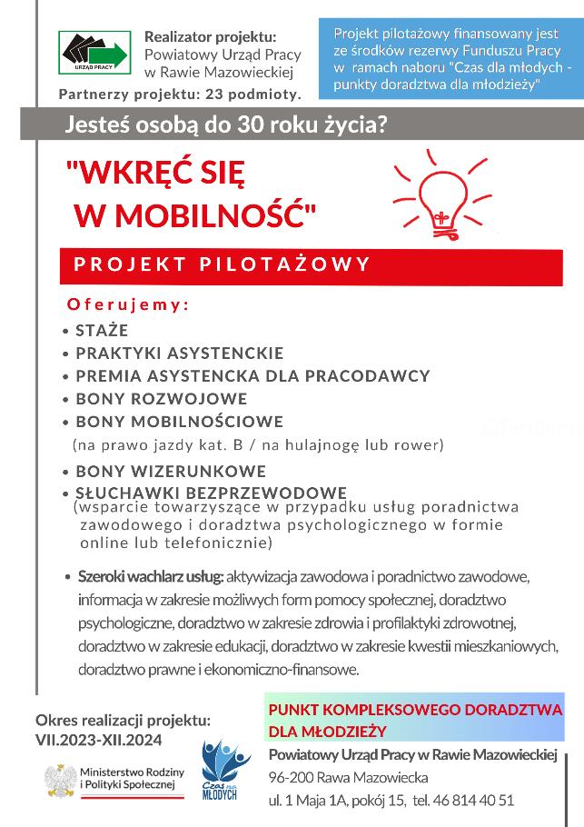
Projekt pilotażowy pt.:"Wkręć się w mobilność" w ramach naboru na projekty pilotażowe pod nazwą „Czas na Młodych - punkty doradztwa dla młodzieży"
Wartość dofinansowania i całkowita wartość projektu: 699 145 zł.
Okres realizacji projektu: 01.07.2023 r. - 31.12.2024 r.
Celem projektu jest dotarcie do jak największej grupy osób młodych do 30 r. ż., z informacją i nowatorskimi rozwiązaniami jakie zostały ujęte w projekcie pilotażowym.
Utworzony w 2023 r. Punkt Kompleksowego Doradztwa dla młodzieży działa w formułach:
stacjonarnej - Punkt Kompleksowego Doradztwa w siedzibie urzędu – 257 osób zarejestrowanych zostało w stacjonarnym punkcie,
mobilnej - Mobilny Punkt Kompleksowego Doradztwa funkcjonujący w szkołach ponadpodstawowych w powiecie rawskim – 2662 uczniów szkół ponadpodstawowych z terenu powiatu rawskiego w ramach 18 odwiedzin
plenerowej - Mobilny Punkt Kompleksowego Doradztwa działający podczas imprez plenerowych w powiecie rawskim – 10 plenerów odwiedziło 910 osób.
Punkt Kompleksowego Doradztwa oferował osobom bezrobotnym i poszukującym pracy do 30 r. ż. wsparcie i informację w zakresie następujących usług:
aktywizacji zawodowej i poradnictwa zawodowego;
udzielania informacji w zakresie możliwych form pomocy społecznej;
doradztwa psychologicznego;
doradztwa w zakresie edukacji;
doradztwa w zakresie zdrowia i profilaktyki zdrowotnej;
doradztwa w zakresie możliwości mieszkaniowych;
doradztwa prawnego i ekonomiczno-finansowego.

Slide 26
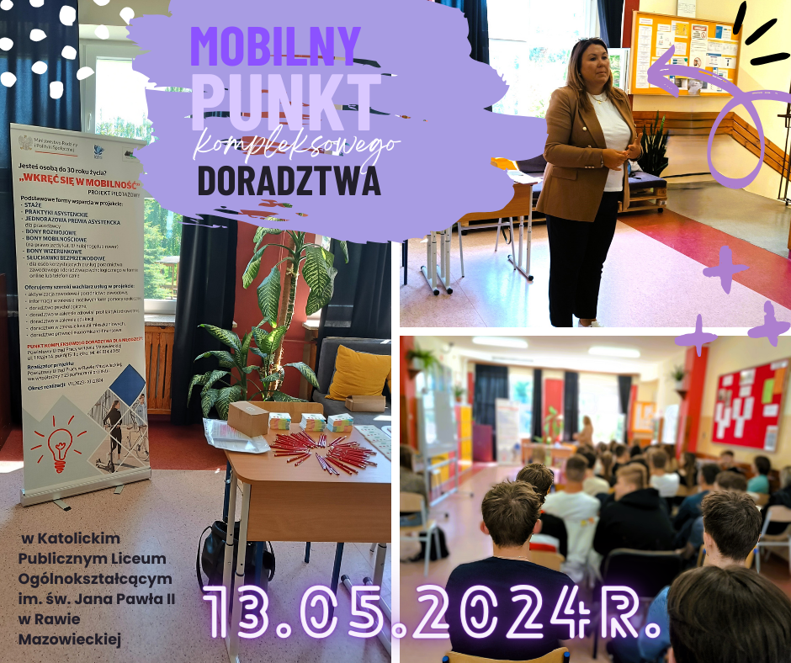



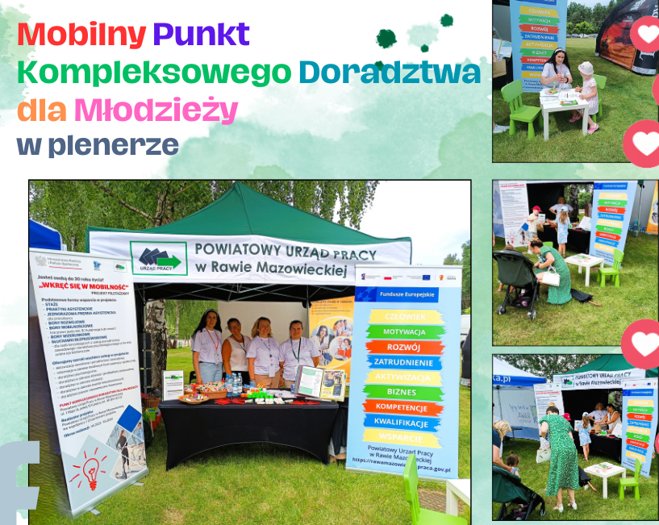
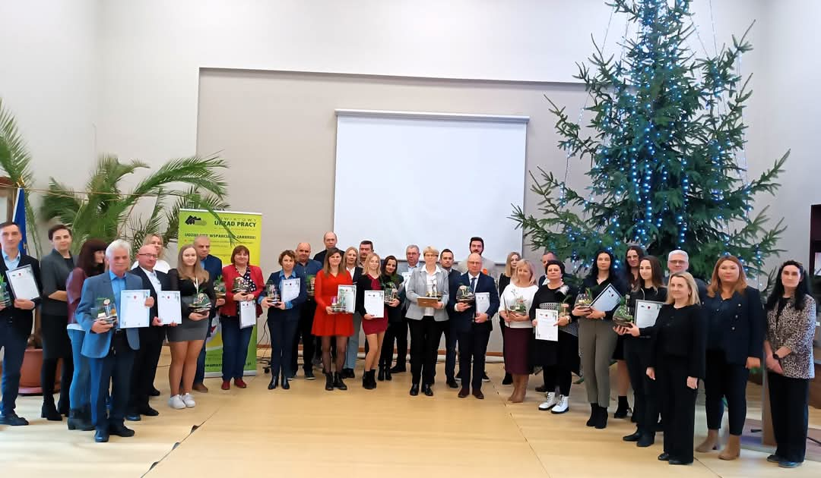
Projekt pilotażowy pt.:"Wkręć się w mobilność" w ramach naboru na projekty pilotażowe pod nazwą „Czas na Młodych - punkty doradztwa dla młodzieży"
W latach 2023-2024 zrealizowano podstawowe formy wsparcia w projekcie – staże dla 10 osób bezrobotnych oraz nowatorskie elementy wspierające zatrudnienie uczestników programu:
praktyki asystenckie – dla 11 osób z jednorazową premią asystencką dla 10 pracodawców po zatrudnieniu uczestnika projektu.
bony rozwojowe – dla 15 osób
bony mobilnościowe na prawo jazdy kat. B – dla 10 osób oraz na hulajnogę
lub rower – dla 20 osób
bony wizerunkowe – dla 9 osób.
Ponadto jako nowatorska formuła świadczenia usług prowadzone było poradnictwo specjalistyczne: doradztwo zawodowe, psychologiczne i prawne, którym objęto
242 osoby. Osobom, które korzystały z telefonicznych porad przekazano 50 zestawów słuchawek bezprzewodowych.
W dniu 28.09.2023 r. w Starostwie Powiatowym w Rawie Mazowieckiej odbyła się konferencja dotycząca realizacji projektu. Hasłem przewodnim konferencji była mobilność - była ona przedmiotem prelekcji i prezentacji. Zaprezentowana została geneza powstania projektu pilotażowego „Wkręć się w mobilność” oraz założenia i pierwsze efekty. Przedstawiciele wybranych parterów zaprezentowali dobre praktyki powstałe w projekcie.
W dniu 12.12.2024 r. odbyła się II konferencja w Starostwie Powiatowym w Rawie Mazowieckiej podsumowująca działania zrealizowane w projekcie.
Łącznie w latach 2023-2024 z usług i instrumentów projektu pilotażowego pt. „Wkręć się w mobilność” skorzystało 3829 osób bezrobotnych, poszukujących pracy i młodzieży szkolnej.

Slide 27


Program aktywizacji zawodowej bezrobotnych zamieszkujących na wsi
„ Program wspierany jest ze środków rezerwy Funduszu Pracy, będącej w dyspozycji Ministry Rodziny, Pracy i Polityki Społecznej.”
W 2024 r. Powiatowy Urząd Pracy w Rawie Mazowieckiej pozyskał dodatkowe środki finansowe w wysokości 177.642 zł
z rezerwy Funduszu Pracy na aktywizację osób bezrobotnych zamieszkałych na wsi I.
W ramach programu zaktywizowano 11 osób, w tym:
6 osób w ramach staży u pracodawcy – okres stażu do 6 miesięcy;
2 osoby uzyskały zatrudnienie w ramach prac interwencyjnych – refundacja części wynagrodzenia w kwocie do 1.662,00 zł
i składek ZUS przez okres do 6 miesięcy;
1 osoba uzyskała zatrudnienie w ramach refundacji kosztów wyposażenia/doposażenia stanowiska pracy dla osób bezrobotnych (kwota refundacji dla pracodawcy to 43 000 zł)
2 osoby bezrobotne uzyskały dofinansowanie na podjęcie własnej działalności gospodarczej w kwocie do 43.000 zł.

Slide 28
Program aktywizacji zawodowej bezrobotnych z niskimi kwalifikacjami lub bez kwalifikacji zawodowych
„ Program wspierany jest ze środków rezerwy Funduszu Pracy, będącej w dyspozycji Ministry Rodziny, Pracy i Polityki Społecznej.”
W 2024 r. Powiatowy Urząd Pracy w Rawie Mazowieckiej pozyskał dodatkowe środki finansowe w wysokości 128.638 zł
z rezerwy Funduszu Pracy na aktywizację osób bezrobotnych z niskimi kwalifikacjami (nieposiadających świadectwa dojrzałości) lub bezrobotnych bez kwalifikacji zawodowych).
W ramach programu zaktywizowano 5 osób, w tym:
3 osoby w ramach staży u pracodawcy – okres stażu do 6 miesięcy;
1 osoba uzyskała zatrudnienie w ramach refundacji kosztów wyposażenia/doposażenia stanowiska pracy dla osób bezrobotnych (kwota refundacji dla pracodawcy to 43 000 zł)
1 osoba bezrobotna uzyskała dofinansowanie na podjęcie własnej działalności gospodarczej w kwocie 43.000 zł.

Slide 29
Program aktywizacji zawodowej bezrobotnych zamieszkujących na wsi
„ Program wspierany jest ze środków rezerwy Funduszu Pracy, będącej w dyspozycji Ministry Rodziny, Pracy i Polityki Społecznej.”
W 2024 r. Powiatowy Urząd Pracy w Rawie Mazowieckiej pozyskał dodatkowe środki finansowe w wysokości 376.924 zł
z rezerwy Funduszu Pracy na aktywizację osób bezrobotnych zamieszkałych na wsi II.
W ramach programu zaktywizowano 19 osób, w tym:
6 osób w ramach staży u pracodawcy – okres stażu do 6 miesięcy;
3 osoby uzyskały zatrudnienie w ramach prac interwencyjnych – refundacja części wynagrodzenia w kwocie do 1.662,00 zł
i składek ZUS przez okres do 6 miesięcy;
4 osoby uzyskały zatrudnienie w ramach refundacji kosztów wyposażenia/doposażenia stanowiska pracy dla osób bezrobotnych (kwota refundacji dla pracodawcy do 43 000 zł)
4 osoby bezrobotne uzyskały dofinansowanie na podjęcie własnej działalności gospodarczej w kwocie do 43.000 zł,
2 osoby bezrobotne uczestniczyły w szkoleniu indywidualnym.

Slide 30
Program aktywizacji zawodowej bezrobotnych do 30 roku życia
„ Program wspierany jest ze środków rezerwy Funduszu Pracy, będącej w dyspozycji Ministry Rodziny, Pracy i Polityki Społecznej.”
W 2024 r. Powiatowy Urząd Pracy w Rawie Mazowieckiej pozyskał dodatkowe środki finansowe w wysokości 413.108 zł
z rezerwy Funduszu Pracy na aktywizację osób bezrobotnych do 30 roku życia.
W ramach programu zaktywizowano 28 osób, w tym:
16 osób w ramach staży u pracodawcy – okres stażu do 6 miesięcy;
2 osoby uzyskały zatrudnienie w ramach prac interwencyjnych – refundacja części wynagrodzenia w kwocie do 1.662,00 zł
i składek ZUS przez okres do 6 miesięcy;
4 osoby uzyskały zatrudnienie w ramach refundacji kosztów wyposażenia/doposażenia stanowiska pracy dla osób bezrobotnych (kwota refundacji dla pracodawcy do 43 000 zł)
4 osoby bezrobotne uzyskały dofinansowanie na podjęcie własnej działalności gospodarczej w kwocie do 43.000 zł,
2 osoby bezrobotne uczestniczyły w szkoleniu indywidualnym.

Slide 31

Forma aktywizacji | Efektywność zatrudnieniowa
Staże | 69,70%
Roboty publiczne | 88,89%
Prace interwencyjne | 95,83%
Doposażenie stanowiska pracy | 100,00%
Dotacje na działalność gospodarczą | 100,00%
Szkolenia | 73,33%
Bony na zasiedlenie | 100,00%
Ogólna efektywność zatrudnieniowa | 78,69%
Efektywność realizowanych form wsparcia w 2024 roku
Stan na 31.01.2025 roku

Slide 32

Dodatkowe inicjatywy realizowane przez PUP
W 2024 r. kontynuowano prowadzenie na terenie PUP w Rawie Mazowieckiej punktu kontaktowo - informacyjnego
  dla cudzoziemców uciekających przed wojną w Ukrainie. Wyznaczony pracownik PUP udzielał wsparcia w zakresie
  aktywizacji zawodowej cudzoziemców uciekających przed wojną w Ukrainie, prowadził też pośrednictwo
  pracy dla pracodawców, którzy deklarują zatrudnienie tych osób.
W dniu 21 marca 2024 r. zorganizowano XXII E-Targi Edukacyjne. W Targach udział wzięło 22 wystawców. Uczniowie mieli możliwość zapoznania się z kierunkami kształcenia, zasadami rekrutacji, a także niezbędnymi informacjami, które ułatwią im podjęcie decyzji o wyborze szkoły średniej.
W dniu 6 czerwca 2024 r. w Powiatowym Urzędzie Pracy odbyło się odbyło się otwarte spotkanie z doradcą EURES nt. bezpiecznych wyjazdów do pracy za granicę oraz metod poszukiwania pracy w ramach sieci EURES. Gościem specjalnym był doradca EURES Wojewódzkiego Urzędu Pracy w Łodzi, Pan Marcin Lewandowski.
W dniach 24 maja 2024 r. na terenie Przedszkola Miejskiego nr 3 „Bajkowy Zakątek” w Rawie Mazowieckiej przeprowadzono warsztaty poradnictwa zawodowego w obszarze zawodoznawstwa dla dzieci w wieku przedszkolnym „PrzedSZKOLIMY zawodowo”. Inicjatywa miała na celu zwiększenie świadomości zawodowej i prowadzona była przez doradcę zawodowego PUP w Rawie Mazowieckiej oraz pracowników Młodzieżowego Centrum Kariery OHP w Rawie Mazowieckiej.
W dniach 4 – 23 listopada 2024 r. doradca zawodowy PUP w Rawie Mazowieckiej przeprowadził szkolenie dla 16 osób bezrobotnych w zakresie poradnictwa zawodowego „Szukam Pracy”. Szkolenie ukończyło 11 osób. Celem szkolenia było nabycie przez uczestników umiejętności poszukiwania zatrudnienia.

Slide 33


Dodatkowe inicjatywy realizowane przez PUP c.d.
W dniu 10 maja 2024 r. zorganizowano Dzień Otwarty Funduszy Europejskich pod hasłem: „Prosto DO FEnomenu”
W ramach tej inicjatywy zorganizowano warsztat pt. „Biznes ma Twoje imię”, który obejmował prezentację:
Oferty Powiatowego Urzędu Pracy w Rawie Mazowieckiej,
Europejskiego Funduszu Społecznego Plus, czyli o realizacji projektu dofinansowanego z Unii Europejskiej,
Innowacyjnego i nowatorskiego przedsięwzięcia Powiatowego Urzędu Pracy w Rawie Mazowieckiej – projekt pilotażowy „Wkręć się w mobilność”
Dofinansowań z urzędu pracy na podjęcie własnej działalności gospodarczej,
Wsparcia oferowanego przez PUP dla czynnych przedsiębiorców: refundacja kosztów wynagrodzenia, środki KFS, zatrudnienie niepełnosprawnych pracowników - środki PFRON.
Uczestnicy warsztatu mogli skorzystać z konsultacji ekspertów z ZUS oraz Urzędu Skarbowego oraz mieli możliwość sprawdzenia się w nowoczesnym świecie, czyli przejść test badający kompetencje cyfrowe.

Slide 34


Dodatkowe inicjatywy realizowane przez PUP c.d.
W dniu 10 maja 2024 r. w ramach drugiego dnia Otwartych Funduszy Europejskich udzielane były bezpłatne konsultacje w ramach uruchomionej infolinii 508 977 155
09:00-16:00
Informacje ogólne:
kontakt telefoniczny: 508 977 155
usługi infolinii bezpłatne i miały charakter informacyjny
usługi informacyjne dotyczyły oferty PUP, w tym wsparcia z programu FEŁ 2021-2027 i harmonogramu naborów wniosków dla programu na 2024 rok.
„Prosto DO FEnomenu”
Powiatowy Urząd Pracy w Rawie Mazowieckiej
ul. 1 Maja 1A 96-200 Rawa Mazowiecka

Slide 35

Dodatkowe inicjatywy realizowane przez PUP c.d.
W ramach Ogólnopolskiego Tygodnia Kariery prowadzonego pod hasłem „Pasja-motywacja-odwaga” w dniach 14-18 października 2024 r. zorganizowano
  Otwarte dni poradnictwa zawodowego
  Konsultacje indywidualne umożliwiające analizę oraz przygotowanie dokumentów aplikacyjnych
  RAWSKIE TARGI PRACY 2024, które odbyły się na terenie Zespołu Szkół – Centrum Edukacji Zawodowej i Ustawicznej im. M. Kopernika w Rawie Mazowieckiej,
  Warsztat z zakresu przedsiębiorczości dla osób wkraczających samodzielności i myślących o prowadzeniu własnego biznesu – Ekonomiczna gra planszowa :Chłopska Szkoła Biznesu”
  Testowanie kompetencji cyfrowych za pomocą nowoczesnego narzędzia zdalnie lub stacjonarnie.

Slide 36


Dodatkowe inicjatywy realizowane przez PUP c.d.
W dniu 29.10.2024 r. Powiatowy Urząd Pracy w Rawie Mazowieckiej we współpracy z Łódzka Szkołą Mody Kosmetologii Fryzjerstwa ANAGRA w Łodzi poprowadził warsztat pt. „Zauważ siebie!”, skierowany do podopiecznych Rawskiego Centrum Opiekuńczo-Mieszkalnego, Centrum Opiekuńczo Mieszkalnego w Dąbrowie oraz uczestników Stowarzyszenia Rawskiego Uniwersytetu Trzeciego Wieku.

Slide 37

Dodatkowe inicjatywy realizowane przez PUP c.d.
W ramach DNI PRACODAWCÓW 2024 organizowanych w dniach 02-06 grudnia 2024 r. realizowano:
  Konsultacje przystanowiskowe skierowane do pracodawców w zakresie wsparcia w ramach KFS oraz aktywnych form zatrudnienia.
  Wizyty studyjne w zakładach pracy (PPHU MIRTEX Piotr Studziński Wałowice, KARGEO Usługi Geodezyjne Tomasz Karpiński Biała Rawska, Szkoła Podstawowa im. Jana Kochanowskiego w Białej Rawskiej, PPHU P&M Mariola Kubiak Rawa Mazowiecka )
  Konsultacje przystanowiskowe skierowane do przedsiębiorców i pracodawców oraz rolników w zakresie legalnego zatrudnienia cudzoziemców, a także wsparcia w ramach sieci Europejskich Służb Zatrudnienia.
  Spotkanie rekrutacyjne do firmy Leasing Team – poszukiwani pracownicy na stanowiska: operatorzy produkcji, operatorzy linii produkcyjnej.
  Otwarte dni poradnictwa zawodowego dla przedsiębiorców i pracodawców dot. wsparcia w ramach usługi poradnictwa zawodowego.

Slide 38
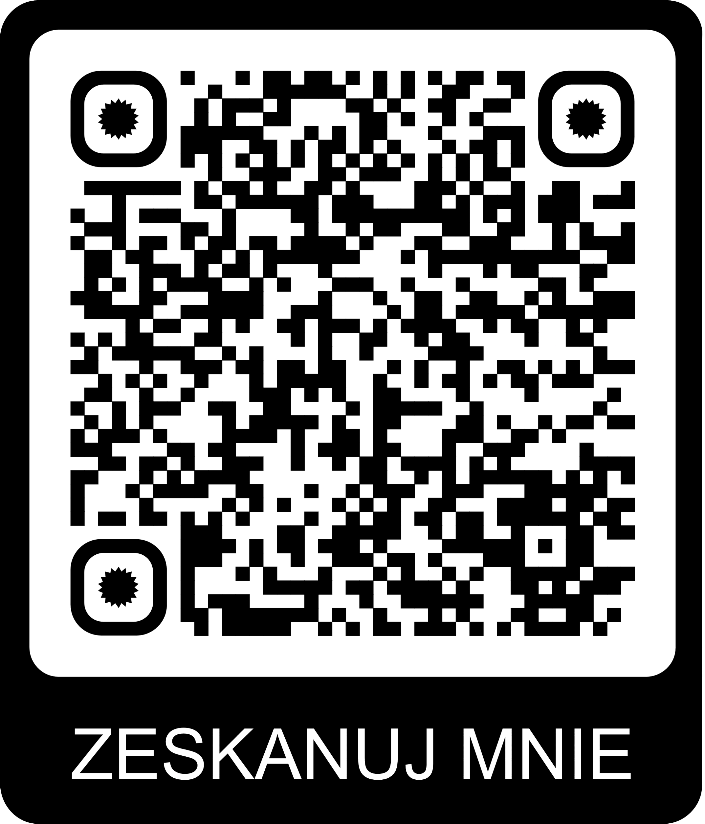
Analiza badania ankietowego
Dotycząca znajomości obsługi komputera przez osoby bezrobotne i poszukujące pracy zarejestrowane
w Powiatowym Urzędzie Pracy w Rawie Mazowieckiej
Badanie realizowano w okresie XII.2024 – I. 2025
Pełna treść analizy na rawamazowiecka.praca.gov.pl

Slide 39

Tel. 46-814-40-51
Fax 46-814-35-34 e-mail: lorm@praca.gov.pl
POWIATOWY URZĄD PRACY
W RAWIE MAZOWIECKIEJ

